Slide 1
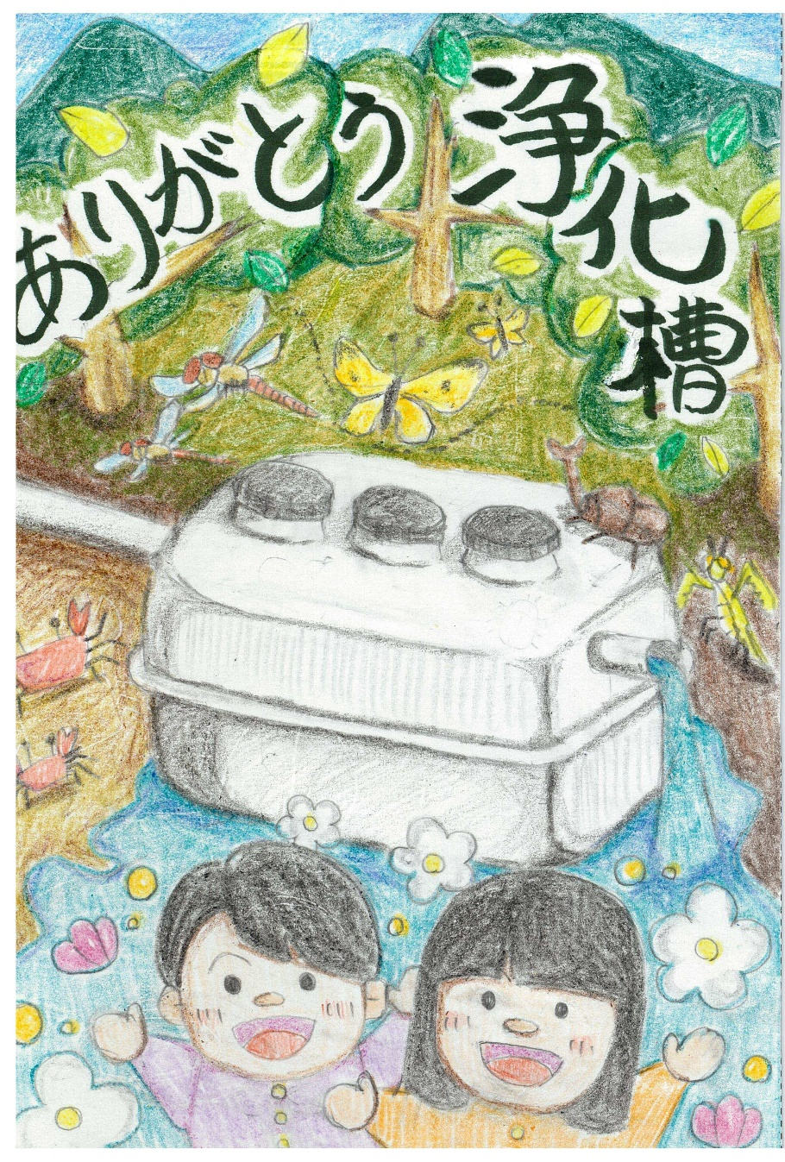
環境学習
小さなことでも
自分たちにできることを
年 組 名前
（公財）大分県環境管理協会

Slide 2
環境学習ワークシート
じょうかそう
１．浄化槽って？
やくわり
家で使った（ ）を
きれいにして（ ）や
（ ）に流す。
しくみ
（ ）の力を利用して
よごれた水をきれいにする。
なぜ必要？
川や海をよごしている主な
原因は（ ）からの
水だから。
みっしゅう
下水道と浄化槽
家が密集している地域では（ ）、
家がはなれている地域では（ ）が
活躍している。
環境省の浄化槽サイト「自然にやさしい浄化槽のひみつ」より一部転載・引用しました。

Slide 3
環境学習ワークシート
じょうかそう
２．浄化槽のためにはたらく人
（ ）をする人
微生物が元気にして
いるかをしらべたり、
消毒薬を入れたり
します
（ ）をする人
たまったよごれを
ひきぬきます
（ ）をする人
点検や清掃をきちんとしているか、水がきれいになっているかチェックします
実際に（ ）人
３．自分たちにできること
NG行動を探せ！！
（ ）をたくさん流すこと
（ ）をたくさん使うこと
台所から（ ）などを流すこと
（ ）などをﾄｲﾚに流すこと
環境省の浄化槽サイト「自然にやさしい浄化槽のひみつ」より一部転載・引用しました。

Slide 4
環境学習ワークシート
４．今日のふりかえり
２つ以上かいてみよう！！
今日学んだこと
・
・
・
浄化槽の中の微生物が苦手なもの
・
・
・
じょうかそう
びせいぶつ
今日学んだことや浄化槽の中の微生物が苦手なものを、
おうちの人にも教えてあげてね！！
（公財）大分県環境管理協会
環境省の浄化槽サイト「自然にやさしい浄化槽のひみつ」より一部転載・引用しました。

